Slide 1
分布式搜索引擎
elasticsearch搜索功能

Slide 2
DSL查询文档
搜索结果处理
RestClient查询文档
黑马旅游案例

Slide 3
DSL查询文档
01
DSL查询分类
全文检索查询
精准查询
地理坐标查询
组合查询

Slide 4
DSL查询语法
DSL Query的分类
Elasticsearch提供了基于JSON的DSL（Domain Specific Language）来定义查询。常见的查询类型包括：
查询所有：查询出所有数据，一般测试用。例如：match_all
全文检索（full text）查询：利用分词器对用户输入内容分词，然后去倒排索引库中匹配。例如：
match_query
multi_match_query
精确查询：根据精确词条值查找数据，一般是查找keyword、数值、日期、boolean等类型字段。例如：
ids
range
term
地理（geo）查询：根据经纬度查询。例如：
geo_distance
geo_bounding_box
复合（compound）查询：复合查询可以将上述各种查询条件组合起来，合并查询条件。例如：
bool
function_score

Slide 5
DSL查询语法
DSL Query基本语法
查询的基本语法如下：
GET /indexName/_search
{
"query": {
"查询类型": {
"查询条件": "条件值"
}
}
}
// 查询所有
GET /indexName/_search
{
"query": {
"match_all": {
}
}
}

Slide 6
DSL查询语法-match查询
查询DSL的基本语法是什么？
GET /索引库名/_search
{ "query": { "查询类型": { "FIELD": "TEXT"}}}

Slide 7
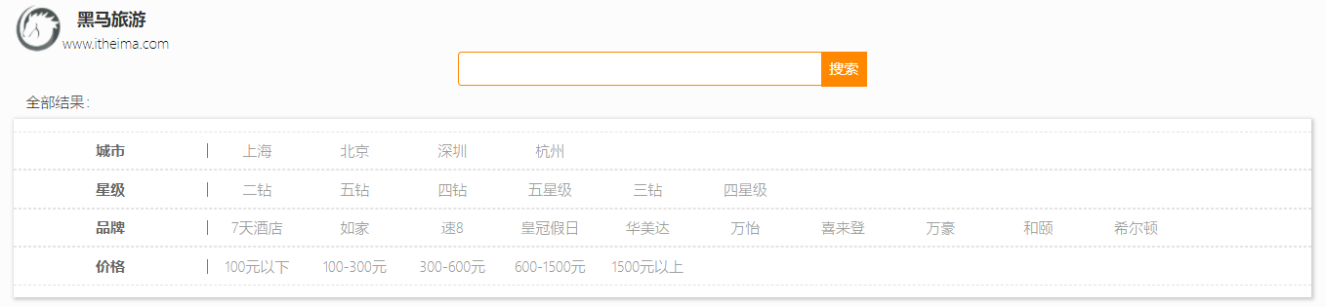

DSL查询语法
全文检索查询
全文检索查询，会对用户输入内容分词，常用于搜索框搜索：

Slide 8
DSL查询语法
全文检索查询
match查询：全文检索查询的一种，会对用户输入内容分词，然后去倒排索引库检索，语法：
multi_match：与match查询类似，只不过允许同时查询多个字段，语法：
GET /indexName/_search
{
"query": {
"match": {
"FIELD": "TEXT"
}
}
}
GET /indexName/_search
{
"query": {
"multi_match": {
"query": "TEXT",
"fields": ["FIELD1", " FIELD12"]
}
}
}

Slide 9
DSL查询语法-全文检索查询
match和multi_match的区别是什么？
match：根据一个字段查询
multi_match：根据多个字段查询，参与查询字段越多，查询性能越差

Slide 10
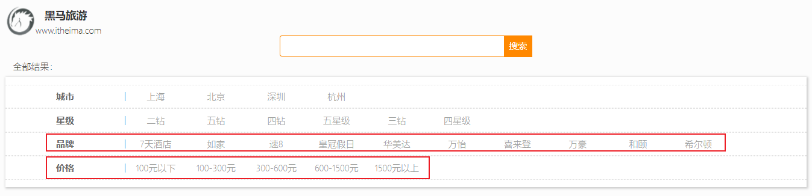
DSL查询语法
精确查询
精确查询一般是查找keyword、数值、日期、boolean等类型字段。所以不会对搜索条件分词。常见的有：
term：根据词条精确值查询
range：根据值的范围查询

Slide 11
DSL查询语法
精确查询-语法
精确查询常见的有term查询和range查询。语法如下：
term查询： range查询：
// term查询
GET /indexName/_search
{
"query": {
"term": {
"FIELD": {
"value": "VALUE"
}
}
}
}
// range查询
GET /indexName/_search
{
"query": {
"range": {
"FIELD": {
"gte": 10,
"lte": 20
}
}
}
}

Slide 12
DSL查询语法-精确查询
精确查询常见的有哪些？
term查询：根据词条精确匹配，一般搜索keyword类型、数值类型、布尔类型、日期类型字段
range查询：根据数值范围查询，可以是数值、日期的范围

Slide 13
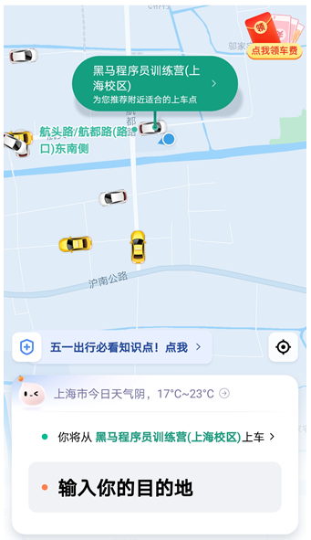
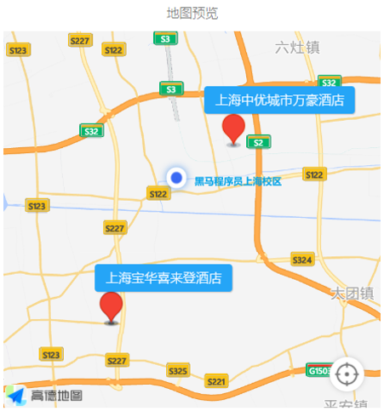
DSL查询语法
地理查询
根据经纬度查询。常见的使用场景包括：
携程：搜索我附近的酒店
滴滴：搜索我附近的出租车
微信：搜索我附近的人

Slide 14
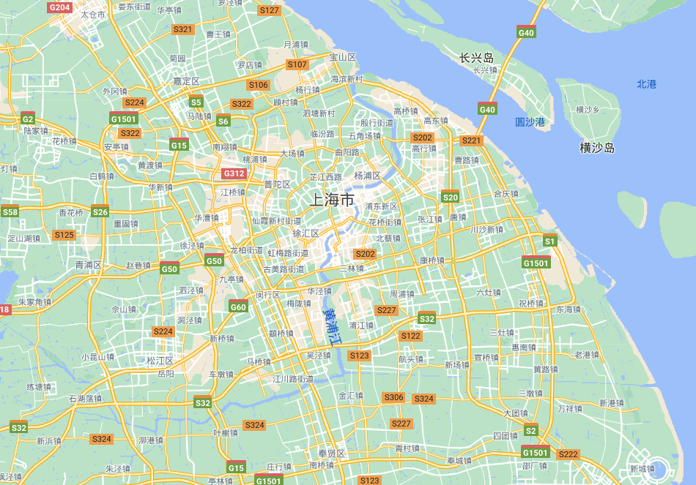
DSL查询语法
地理查询
根据经纬度查询，官方文档。例如：
geo_bounding_box：查询geo_point值落在某个矩形范围的所有文档
// geo_bounding_box查询
GET /indexName/_search
{
"query": {
"geo_bounding_box": {
"FIELD": {
"top_left": {
"lat": 31.1,
"lon": 121.5
},
"bottom_right": {
"lat": 30.9,
"lon": 121.7
}
}
}
}
}

Slide 15
DSL查询语法
地理查询
根据经纬度查询，官方文档。例如：
geo_distance：查询到指定中心点小于某个距离值的所有文档
// geo_distance 查询
GET /indexName/_search
{
"query": {
"geo_distance": {
"distance": "15km",
"FIELD": "31.21,121.5"
}
}
}
15km

Slide 16
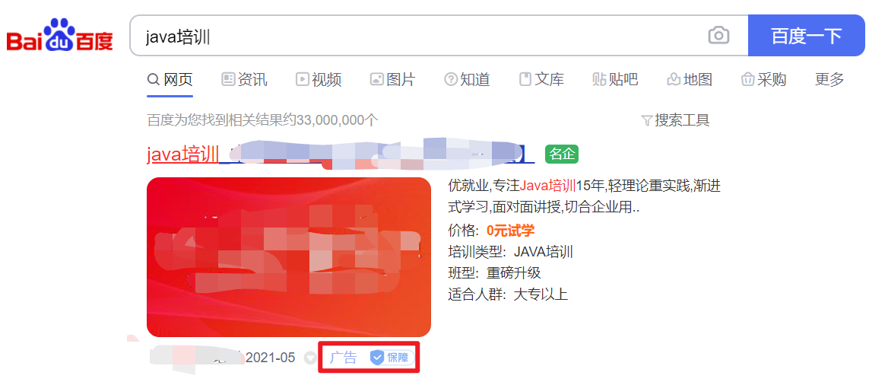
DSL查询语法
复合查询
复合（compound）查询：复合查询可以将其它简单查询组合起来，实现更复杂的搜索逻辑，例如：
fuction score：算分函数查询，可以控制文档相关性算分，控制文档排名。例如百度竞价

Slide 17
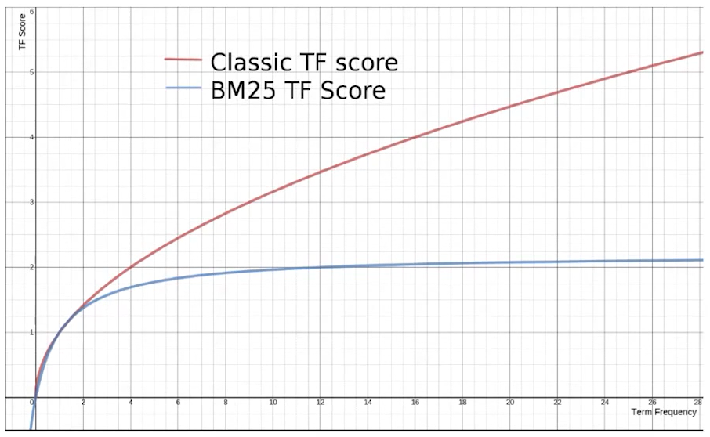



DSL查询语法
相关性算分
当我们利用match查询时，文档结果会根据与搜索词条的关联度打分（_score），返回结果时按照分值降序排列。
例如，我们搜索 "虹桥如家"，结果如下：
[
{
"_score" : 17.850193,
"_source" : {
"name" : "虹桥如家酒店真不错",
}
},
{
"_score" : 12.259849,
"_source" : {
"name" : "外滩如家酒店真不错",
}
},
{
"_score" : 11.91091,
"_source" : {
"name" : "迪士尼如家酒店真不错",
}
}
]
TF(词条频率) = $\frac{词条出现次数}{文档中词条总数}$
TF-IDF算法
IDF(逆文档频率) = $Log(\frac{文档总数}{包含词条的文档总数})$
score = $\sum_{i}^{n}{\text{TF}\text{(}\text{词条频率}\text{) ∗ }\text{IDF}\text{(}\text{逆文档频率}\text{)}}$
BM25算法
Score(Q,d) = $\sum_{i}^{n}{\log\left(1+ \frac{N −n+0.5}{n+0.5}\right)∙ \frac{f_{i} }{f_{i}+ k_{1 } ∙ (1 −b+ b ∙ \frac{dl}{avgdl})}}$

Slide 18
DSL查询语法-相关性算分
elasticsearch中的相关性打分算法是什么？
TF-IDF：在elasticsearch5.0之前，会随着词频增加而越来越大
BM25：在elasticsearch5.0之后，会随着词频增加而增大，但增长曲线会趋于水平

Slide 19
DSL查询语法
Function Score Query
使用 function score query，可以修改文档的相关性算分（query score），根据新得到的算分排序。
GET /hotel/_search
{
"query": {
"function_score": {
"query": { "match": {"all": "外滩"} },
"functions": [
{
"filter": {"term": {"id": "1"}},
"weight": 10
}
],
"boost_mode": "multiply"
}
}
}
原始查询条件，搜索文档并根据相关性打分(query score)
过滤条件，符合条件的文档才会被重新算分
算分函数，算分函数的结果称为function score ，将来会与query score运算，得到新算分，常见的算分函数有：
weight：给一个常量值，作为函数结果（function score）
field_value_factor：用文档中的某个字段值作为函数结果
random_score：随机生成一个值，作为函数结果
script_score：自定义计算公式，公式结果作为函数结果
加权模式，定义function score与query score的运算方式，包括：
multiply：两者相乘。默认就是这个
replace：用function score 替换 query score
其它：sum、avg、max、min

Slide 20
DSL查询语法-Function Score Query
给“如家”这个品牌的酒店排名靠前一些
把这个问题翻译一下，function score需要的三要素：
哪些文档需要算分加权？
品牌为如家的酒店
算分函数是什么？
weight就可以
加权模式是什么？
求和
GET /hotel/_search
{
"query": {
"function_score": {
"query": {// ... },
"functions": [ // 算分函数
{
"filter": { // 满足的条件，品牌必须是如家
"term": {
"brand": "如家"
}
},
"weight": 2 // 算分权重为2
}
],
"boost_mode": "sum"
}
}
}

Slide 21
DSL查询语法-Function Score Query
function score query定义的三要素是什么？
过滤条件：哪些文档要加分
算分函数：如何计算function score
加权方式：function score 与 query score如何运算

Slide 22
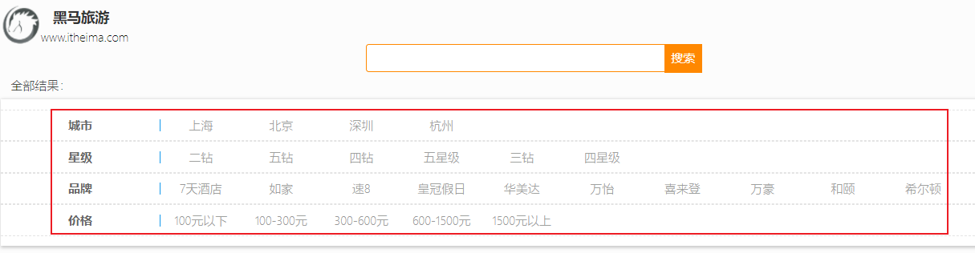
DSL查询语法
复合查询 Boolean Query
布尔查询是一个或多个查询子句的组合。子查询的组合方式有：
must：必须匹配每个子查询，类似“与”
should：选择性匹配子查询，类似“或”
must_not：必须不匹配，不参与算分，类似“非”
filter：必须匹配，不参与算分
GET /hotel/_search
{
"query": {
"bool": {
"must": [
{"term": {"city": "上海" }}
],
"should": [
{"term": {"brand": "皇冠假日" }},
{"term": {"brand": "华美达" }}
],
"must_not": [
{ "range": { "price": { "lte": 500 } }}
],
"filter": [
{ "range": {"score": { "gte": 45 } }}
]
}
}
}

Slide 23
DSL查询语法-bool查询
利用bool查询实现功能
需求：搜索名字包含“如家”，价格不高于400，在坐标31.21,121.5周围10km范围内的酒店。
GET /hotel/_search
{
"query": {
"bool": {
"must": [
{
"match": {"name": "如家"}
}
],
"must_not": [
{
"range": { "price": {"gt": 400}}
}
],
"filter": [
{
"geo_distance": {
"distance": "10km", "location": {"lat": 31.21, "lon": 121.5}
}
}
]
}
}
}

Slide 24
DSL查询语法-bool查询
bool查询有几种逻辑关系？
must：必须匹配的条件，可以理解为“与”
should：选择性匹配的条件，可以理解为“或”
must_not：必须不匹配的条件，不参与打分
filter：必须匹配的条件，不参与打分

Slide 25
搜索结果处理
02
排序
分页
高亮

Slide 26
搜索结果处理
排序
elasticsearch支持对搜索结果排序，默认是根据相关度算分（_score）来排序。可以排序字段类型有：keyword类型、数值类型、地理坐标类型、日期类型等。
GET /indexName/_search
{
"query": {
"match_all": {}
},
"sort": [
{
"_geo_distance" : {
"FIELD" : "纬度，经度",
"order" : "asc",
"unit" : "km"
}
}
]
}
GET /indexName/_search
{
"query": {
"match_all": {}
},
"sort": [
{
"FIELD": "desc" // 排序字段和排序方式ASC、DESC
}
]
}

Slide 27
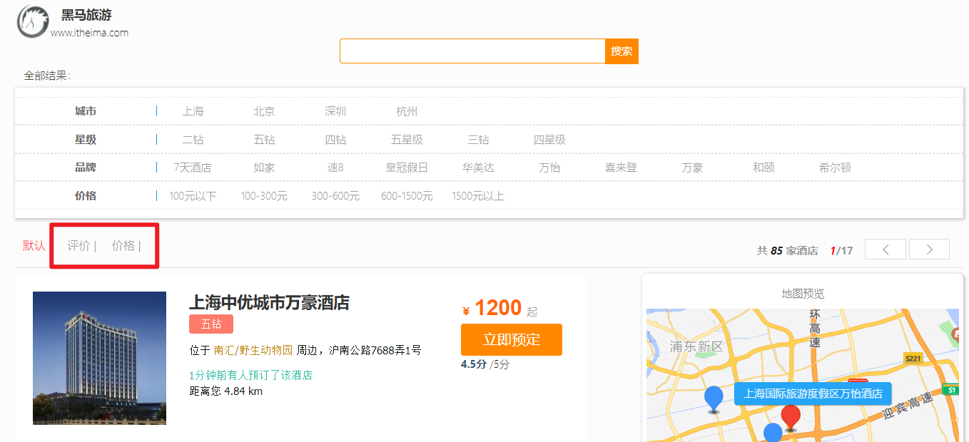
搜索结果处理-排序
对酒店数据按照用户评价降序排序，评价相同的按照价格升序排序
评价是score字段，价格是price字段，按照顺序添加两个排序规则即可。

Slide 28
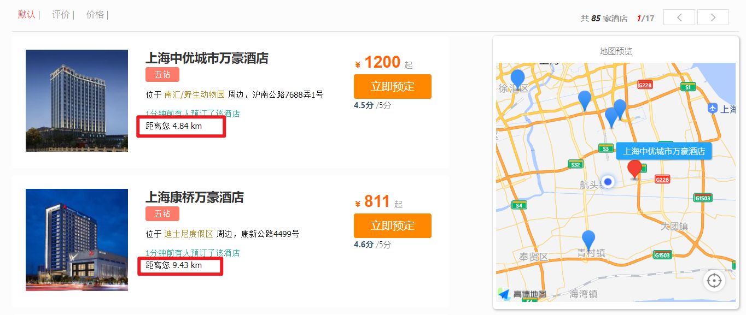
搜索结果处理-排序
实现对酒店数据按照到你的位置坐标的距离升序排序
获取经纬度的方式：https://lbs.amap.com/demo/jsapi-v2/example/map/click-to-get-lnglat/

Slide 29
搜索结果处理
分页
elasticsearch 默认情况下只返回top10的数据。而如果要查询更多数据就需要修改分页参数了。
elasticsearch中通过修改from、size参数来控制要返回的分页结果：
GET /hotel/_search
{
"query": {
"match_all": {}
},
"from": 990, // 分页开始的位置，默认为0
"size": 10, // 期望获取的文档总数
"sort": [
{"price": "asc"}
]
}
1000 Docs
排序，获取前1000条数据
截取990~1000条文档

Slide 30
搜索结果处理
深度分页问题
ES是分布式的，所以会面临深度分页问题。例如按price排序后，获取from = 990，size =10的数据：
首先在每个数据分片上都排序并查询前1000条文档。
然后将所有节点的结果聚合，在内存中重新排序选出前1000条文档
最后从这1000条中，选取从990开始的10条文档
ES集群
shard1
shard2
shard3
shard3
1000 Docs
1000 Docs
1000 Docs
1000 Docs
聚合所有结果，
重新排序选取前1000个
如果搜索页数过深，或者结果集（from + size）越大，对内存和CPU的消耗也越高。因此ES设定结果集查询的上限是10000
1000 Docs

Slide 31
搜索结果处理
深度分页解决方案
针对深度分页，ES提供了两种解决方案，官方文档：
search after：分页时需要排序，原理是从上一次的排序值开始，查询下一页数据。官方推荐使用的方式。
scroll：原理将排序数据形成快照，保存在内存。官方已经不推荐使用。

Slide 32
结果集处理-分页
from + size：
优点：支持随机翻页
缺点：深度分页问题，默认查询上限（from + size）是10000
场景：百度、京东、谷歌、淘宝这样的随机翻页搜索
after search：
优点：没有查询上限（单次查询的size不超过10000）
缺点：只能向后逐页查询，不支持随机翻页
场景：没有随机翻页需求的搜索，例如手机向下滚动翻页
scroll：
优点：没有查询上限（单次查询的size不超过10000）
缺点：会有额外内存消耗，并且搜索结果是非实时的
场景：海量数据的获取和迁移。从ES7.1开始不推荐，建议用 after search方案。

Slide 33
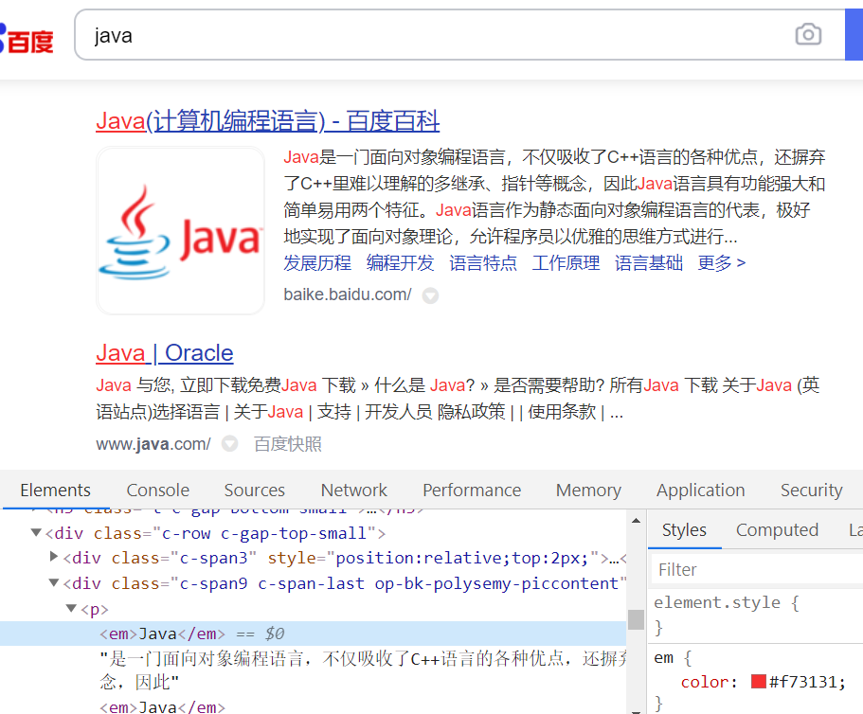
搜索结果处理
高亮
高亮：就是在搜索结果中把搜索关键字突出显示。
原理是这样的：
将搜索结果中的关键字用标签标记出来
在页面中给标签添加css样式
语法：
GET /hotel/_search
{
"query": {
"match": {
"FIELD": "TEXT"
}
},
"highlight": {
"fields": { // 指定要高亮的字段
"FIELD": {
"pre_tags": "<em>", // 用来标记高亮字段的前置标签
"post_tags": "</em>" // 用来标记高亮字段的后置标签
}
}
}
}

Slide 34
结果集处理
搜索结果处理整体语法：
GET /hotel/_search
{
"query": {
"match": {
"name": "如家"
}
},
"from": 0, // 分页开始的位置
"size": 20, // 期望获取的文档总数
"sort": [
{ "price": "asc" }, // 普通排序
{
"_geo_distance" : { // 距离排序
"location" : "31.040699,121.618075",
"order" : "asc",
"unit" : "km"
}
}
],
"highlight": {
"fields": { // 高亮字段
"name": {
"pre_tags": "<em>", // 用来标记高亮字段的前置标签
"post_tags": "</em>" // 用来标记高亮字段的后置标签
}
}
}
}

Slide 35
RestClient查询文档
03
快速入门
match查询
精确查询
复合查询
排序、分页、高亮

Slide 36
RestClient查询文档
快速入门
我们通过match_all来演示下基本的API，先看请求DSL的组织：
@Test void testMatchAll() throws IOException { // 1.准备Request SearchRequest request = new SearchRequest("hotel"); // 2.组织DSL参数 request.source()
.query(QueryBuilders.matchAllQuery()); // 3.发送请求，得到响应结果 SearchResponse response = client.search(request, RequestOptions.DEFAULT); // ...解析响应结果 }
GET /indexName/_search
{
"query": {
"match_all": {}
}
}

Slide 37
RestClient查询文档
快速入门
{
"took" : 0,
"timed_out" : false,
"hits" : {
"total" : {
"value" : 2,
"relation" : "eq"
},
"max_score" : 1.0,
"hits" : [
{
"_index" : "heima",
"_type" : "_doc",
"_id" : "1",
"_score" : 1.0,
"_source" : {
"info" : "Java讲师", "name" : "赵云",
}
},
// ...
]
}
}
我们通过match_all来演示下基本的API，再看结果的解析：
@Test void testMatchAll() throws IOException {
// ... 略 // 4.解析结果 SearchHits searchHits = response.getHits(); // 4.1.查询的总条数 long total = searchHits.getTotalHits().value; // 4.2.查询的结果数组 SearchHit[] hits = searchHits.getHits(); for (SearchHit hit : hits) { // 4.3.得到source String json = hit.getSourceAsString(); // 4.4.打印 System.out.println(json); } }

Slide 38
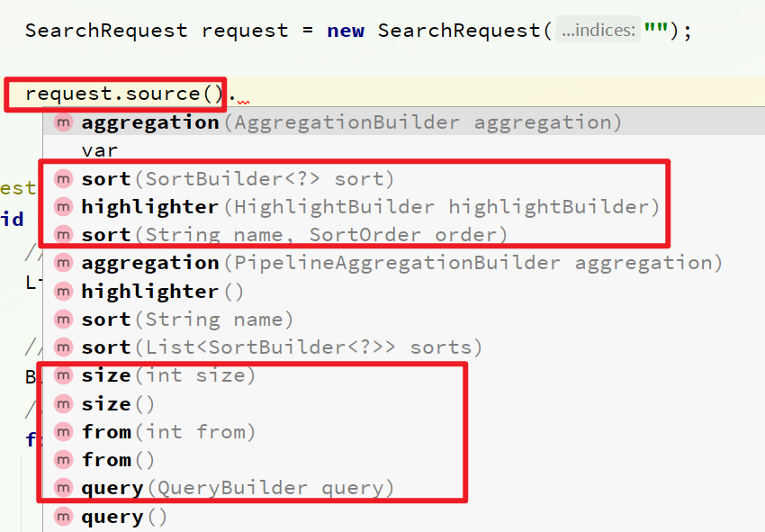
RestClient查询文档
快速入门
RestAPI中其中构建DSL是通过HighLevelRestClient中的resource()来实现的，其中包含了查询、排序、分页、高亮等所有功能：

Slide 39
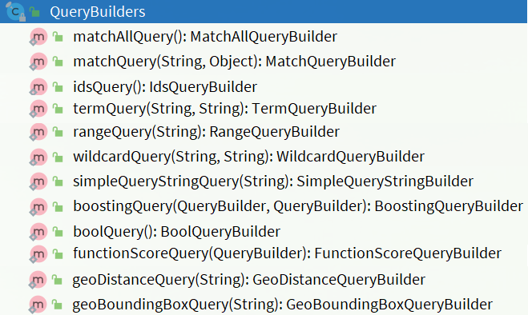
RestClient查询文档
快速入门
RestAPI中其中构建查询条件的核心部分是由一个名为QueryBuilders的工具类提供的，其中包含了各种查询方法：

Slide 40
RestClient查询文档
查询的基本步骤是：
创建SearchRequest对象
准备Request.source()，也就是DSL。
QueryBuilders来构建查询条件
传入Request.source() 的 query() 方法
发送请求，得到结果
解析结果（参考JSON结果，从外到内，逐层解析）

Slide 41
RestClient查询文档
全文检索查询
全文检索的match和multi_match查询与match_all的API基本一致。差别是查询条件，也就是query的部分。
同样是利用QueryBuilders提供的方法：
GET /hotel/_search
{
"query": {
"match_all": {}
}
}
GET /hotel/_search
{
"query": {
"match": {
"all": "如家"
}
}
}
GET /hotel/_search
{
"query": {
"multi_match": {
"query": "如家",
"fields": ["brand", "name"]
}
}
}
// 单字段查询 QueryBuilders.matchQuery("all", "如家"); // 多字段查询 QueryBuilders.multiMatchQuery("如家", "name", "business");

Slide 42
RestClient查询文档
精确查询
精确查询常见的有term查询和range查询，同样利用QueryBuilders实现：
// 词条查询 QueryBuilders.termQuery("city", "杭州"); // 范围查询 QueryBuilders.rangeQuery("price").gte(100).lte(150);
GET /hotel/_search
{
"query": {
"term": {
"city": "杭州"
}
}
}
GET /hotel/_search
{
"query": {
"range": {
"price": { "gte": 100, "lte": 150 }
}
}
}

Slide 43
RestClient查询文档
复合查询-boolean query
精确查询常见的有term查询和range查询，同样利用QueryBuilders实现：
// 创建布尔查询 BoolQueryBuilder boolQuery = QueryBuilders.boolQuery(); // 添加must条件 boolQuery.must(QueryBuilders.termQuery("city", "杭州")); // 添加filter条件 boolQuery.filter(QueryBuilders.rangeQuery("price").lte(250));
GET /hotel/_search
{
"query": {
"bool": {
"must": [
{
"term": { "city": "杭州" }
}
],
"filter": [
{
"range": {
"price": { "lte": 250 }
}
}
]
}
}
}

Slide 44
RestClient查询文档
要构建查询条件，只要记住一个类：QueryBuilders

Slide 45
RestClient查询文档
排序和分页
搜索结果的排序和分页是与query同级的参数，对应的API如下：
// 查询 request.source().query(QueryBuilders.matchAllQuery()); // 分页 request.source().from(0).size(5); // 价格排序 request.source().sort("price", SortOrder.ASC);
GET /indexName/_search
{
"query": {
"match_all": {}
},
"from": 0,
"size": 5,
"sort": [
{
"FIELD": "desc"
},
]
}

Slide 46
RestClient查询文档
高亮
高亮API包括请求DSL构建和结果解析两部分。我们先看请求的DSL构建：
GET /hotel/_search
{
"query": {
"match": {
"all": "如家"
}
},
"highlight": {
"fields": {
"name": {
"require_field_match": "false"
}
}
}
}
request.source().highlighter(new HighlightBuilder() .field("name") // 是否需要与查询字段匹配 .requireFieldMatch(false) );

Slide 47
RestClient查询文档
高亮结果解析
{
"_index" : "hotel",
"_type" : "_doc",
"_id" : "339952837",
"_score" : 2.8947515,
"_source" : {
"id" : 339952837,
"name" : "如家酒店(北京良乡西路店)",
"price" : 159,
"score" : 46,
"brand" : "如家",
"city" : "北京",
"location" : "39.73167, 116.132482",
"pic" : "t0.jpg"
},
"highlight" : {
"name" : [
"<em>如家</em>酒店(北京良乡西路店)",
]
}
}
高亮的结果处理相对比较麻烦：
// 获取source HotelDoc hotelDoc = JSON.parseObject(hit.getSourceAsString(), HotelDoc.class); // 处理高亮 Map<String, HighlightField> highlightFields = hit.getHighlightFields(); if (!CollectionUtils.isEmpty(highlightFields)) { // 获取高亮字段结果 HighlightField highlightField = highlightFields.get("name"); if (highlightField != null) { // 取出高亮结果数组中的第一个，就是酒店名称 String name = highlightField.getFragments()[0].string(); hotelDoc.setName(name); } }

Slide 48
RestClient查询文档-结果处理
所有搜索DSL的构建，记住一个API：SearchRequest的source()方法。
高亮结果解析是参考JSON结果，逐层解析

Slide 49
黑马旅游案例
04
酒店搜索和分页
酒店结果过滤
我周边的酒店
酒店竞价排名

Slide 50
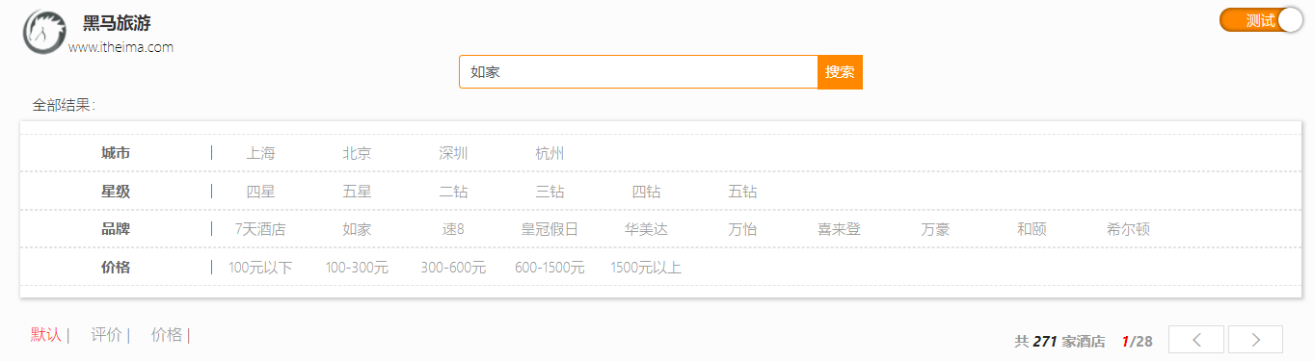
黑马旅游案例-基本搜索和分页
案例1：实现黑马旅游的酒店搜索功能，完成关键字搜索和分页
我们课前提供的hotel-demo项目中，自带了前端页面，启动后可以看到：
先实现其中的关键字搜索功能，实现步骤如下：
定义实体类，接收前端请求
定义controller接口，接收页面请求，调用IHotelService的search方法
定义IHotelService中的search方法，利用match查询实现根据关键字搜索酒店信息

Slide 51
黑马旅游案例-基本搜索和分页
步骤1：定义类，接收前端请求参数
格式如下：
@Data public class RequestParams { private String key; private Integer page; private Integer size; private String sortBy; }

Slide 52
黑马旅游案例-基本搜索和分页
步骤2：定义controller接口，接收前端请求
定义一个HotelController，声明查询接口，满足下列要求：
请求方式：Post
请求路径：/hotel/list
请求参数：对象，类型为RequestParam
返回值：PageResult，包含两个属性
Long total：总条数
List<HotelDoc> hotels：酒店数据

Slide 53
黑马旅游案例-基本搜索和分页
步骤3：在IHotelService中定义一个方法，实现搜索功能
在IHotelService中定义一个方法，声明如下：
在HotelService中实现该方法，满足下列要求：
利用match查询，根据参数中的key搜索all字段，查询酒店信息并返回
利用参数中的page、size实现分页
/** * 根据关键字搜索酒店信息 * @param params 请求参数对象，包含用户输入的关键字 * @return 酒店文档列表 */ PageResult search(RequestParam params);

Slide 54
黑马旅游案例-条件过滤
案例2：添加品牌、城市、星级、价格等过滤功能
需求效果如图：
步骤：
修改RequestParams类，添加brand、city、starName、minPrice、maxPrice等参数
修改search方法的实现，在关键字搜索时，如果brand等参数存在，对其做过滤

Slide 55
黑马旅游案例-条件过滤
步骤一：拓展IUserService的search方法的参数列表
修改RequestParams类，接收所有参数：
@Data public class RequestParams { private String key; private Integer page; private Integer size; private String sortBy; private String brand; private String starName; private String city; private Integer minPrice; private Integer maxPrice; }

Slide 56
黑马旅游案例-条件过滤
步骤二：修改search方法，在match查询基础上添加过滤条件
过滤条件包括：
city精确匹配
brand精确匹配
starName精确匹配
price范围过滤
注意事项：
多个条件之间是AND关系，组合多条件用BooleanQuery
参数存在才需要过滤，做好非空判断

Slide 57
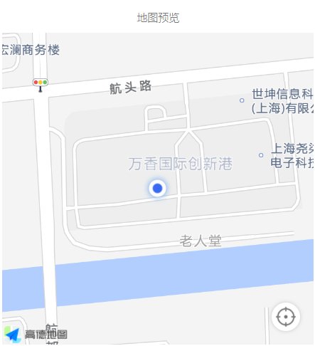
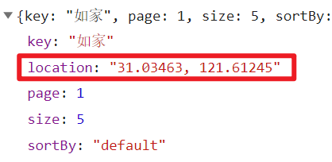
黑马旅游案例-附近的酒店
案例3：我附近的酒店
前端页面点击定位后，会将你所在的位置发送到后台：
我们要根据这个坐标，将酒店结果按照到这个点的距离升序排序。
实现思路如下：
修改RequestParams参数，接收location字段
修改search方法业务逻辑，如果location有值，添加根据geo_distance排序的功能

Slide 58
黑马旅游案例-附近的酒店
距离排序
距离排序与普通字段排序有所差异，API如下：
GET /indexName/_search
{
"query": {
"match_all": {}
},
"sort": [
{
"price": "asc"
},
{
"_geo_distance" : {
"FIELD" : "纬度，经度",
"order" : "asc",
"unit" : "km"
}
}
]
}
// 价格排序 request.source().sort("price", SortOrder.ASC); // 距离排序 request.source().sort(SortBuilders .geoDistanceSort("location", new GeoPoint("31.21, 121.5")) .order(SortOrder.ASC) .unit(DistanceUnit.KILOMETERS) );

Slide 59
黑马旅游案例-附近的酒店
距离排序
按照距离排序后，还需要显示具体的距离值：

Slide 60

黑马旅游案例-广告置顶
案例4：让指定的酒店在搜索结果中排名置顶
我们给需要置顶的酒店文档添加一个标记。然后利用function score给带有标记的文档增加权重。
实现步骤分析：
给HotelDoc类添加isAD字段，Boolean类型
挑选几个你喜欢的酒店，给它的文档数据添加isAD字段，值为true
修改search方法，添加function score功能，给isAD值为true的酒店增加权重

Slide 61
黑马旅游案例-广告置顶
组合查询-function score
GET /hotel/_search
{
"query": {
"function_score": {
"query": {
"match": {
"name": "外滩"
}
},
"functions": [
{
"filter": {
"term": {
"brand": "如家"
}
},
"weight": 5
}
]
}
}
}
Function Score查询可以控制文档的相关性算分，使用方式如下：
// 7.function score FunctionScoreQueryBuilder functionScoreQueryBuilder =
QueryBuilders.functionScoreQuery( QueryBuilders.matchQuery("name", "外滩"), new FunctionScoreQueryBuilder.FilterFunctionBuilder[]{ new FunctionScoreQueryBuilder.FilterFunctionBuilder( QueryBuilders.termQuery("brand", "如家"), ScoreFunctionBuilders.weightFactorFunction(5) ) }
); sourceBuilder.query(functionScoreQueryBuilder);

Slide 62
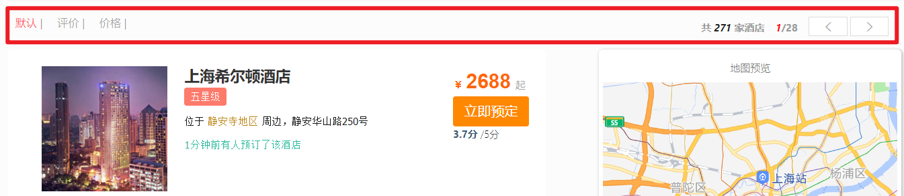
黑马旅游案例-排序
给黑马旅游添加排序功能
前端会传递sortBy参数，就是排序方式，我们需要判断sortBy值是什么：
default：相关度算分排序，这个不用管，es的默认排序策略
score：根据酒店的score字段排序，也就是用户评价，降序
price：根据酒店的price字段排序，就是价格，升序

Slide 63
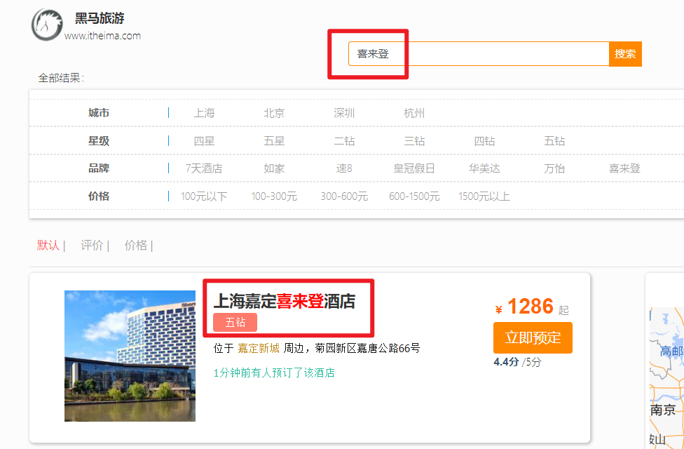
黑马旅游案例-高亮显示
给黑马旅游添加搜索关键字高亮效果
前端已经给<em>标签写好CSS样式了。我们只需要负责服务端高亮即可。

